Slide 1
Praxe černobílé fotografie

Slide 2
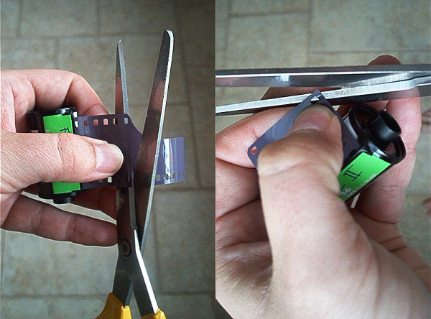
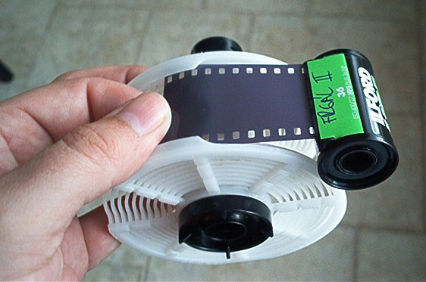
Praktický návod pro zpracování černobílého negativu
Zastřižení filmu
Navinutí filmu do spirálové vývojnice

Slide 3
Negativní vývojka Kodak D76
Základní roztok
metol 2 g
hydrochinon 5 g
siřičitan sodný 100 g
borax 2 g
voda do 1000 ml
Doplňovací roztok
metol 3 g
hydrochinon 7,5 g
siřičitan sodný 100 g
borax 20 g
voda do 1000 ml

Slide 4
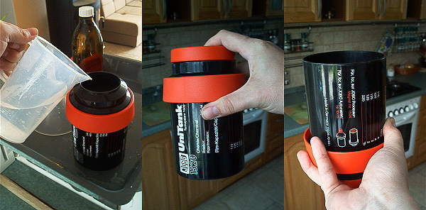
Praktický návod pro zpracování černobílého negativu
Nalití vývojky a překlápění (příp. otáčení cívkou)

Slide 5
Ustalovač
Kyselý ustalovač
thiosíran sodný kryst. 200 g
siřičitan sodný kryst. 10 g
pyrosiřičitan draselný 20 g
voda do 1000 ml

Slide 6
Ustalování a vypírání
Z vyvolané citlivé vrstvy je nutné odstranit AgX, který by působením světla černal, a musí se proto stabilizovat. V ČB fotografii se nazývá ustalování a to téměř výlučně roztokem thiosíranu, který převádí AgX na rozpustný komplex:
Ag⁺ + 2S₂O₃²⁻ → [Ag(S₂O₃)₂]³⁻
Ve vyčerpaném ustalovači se pochod zastavuje u nesnadno vypratelných komplexů [Ag(S₂O₃)] – které působí pozdější znehodnocení obrazu. Ustalovač obsahuje i hydrogensiřičitan pro neutralizaci alkalické reakce zbytků vývojky.
Ustálený materiál se musí důkladným vypíráním zbavit thiosíranu, jinak dochází k jeho pozvolnému rozkladu a tvorbě AgS (hnědnutí obrazu).

Slide 7
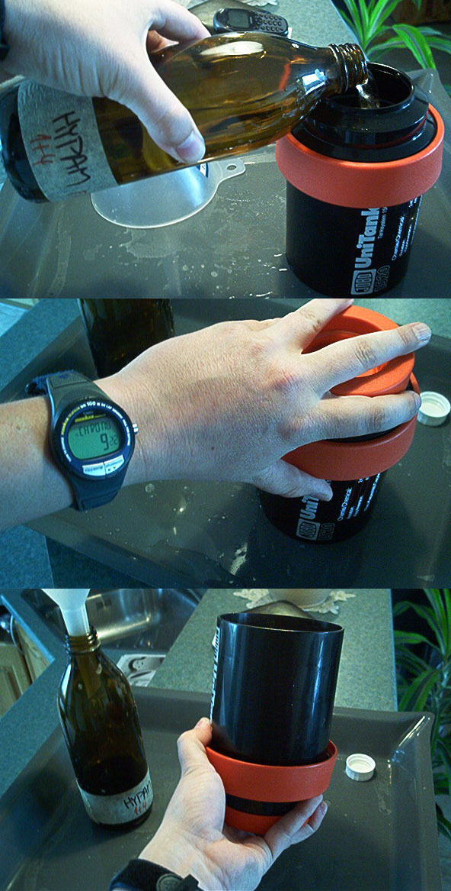
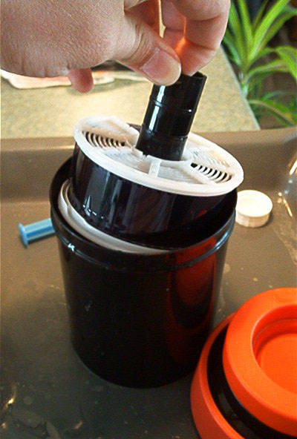
Praktický návod pro zpracování černobílého negativu
Ustalování
Doba ustálení (obvykle do pěti minut) a koncentrace ustalovače se řídí podle
doporučení výrobce. Teplota je pokud možno podobná jako u vývojky a prací vody.
Ustáleno

Slide 8
Vypírání
Tento krok je velice důležitý, protože pouze dokonale vypraný a usušený negativ nám v archivu vydrží desítky let beze změn. Praní je v zásadě možné buď pod tekoucí vodou, kdy se na dno vývojnice přivede hadičkou tekoucí čerstvá voda, nebo v uzavřené vývojnici klasickým překlápěním.

Slide 9
Sušení a archivace
závěrečné praní cívky s negativem destilovanou vodu se filmovým smáčedlem v předepsaném poměru (obvykle 1: 200). Nevhodné nahrazovat např. Jarem!
Sušení cca 3 hod. v běžném prostředí. Přesušený film se prohýbá do vaničky.
Archivace obvykle rozstříhaný film (kinofilm po 6 políčkách) v pergamenovém nebo plastovém pořadači (např. Hama)

Slide 10
Inverzní vyvolávání
Přímé zpracování na pozitiv - zejména v kinematografii. Princip:
Prvním vyvoláním se vyvolá veškerý exponovaný AgX – vznikne negativní obraz
Vyvolané stříbro se převede na rozpustnou sloučeninu (na síran stříbrný v roztoku dichromanu a kyseliny sírové) a vypere se z citlivé vrstvy (vodou nebo čistící lázní)
Zbývající AgX (doplněk k negativnímu obrazu, tedy pozitiv) v citlivé vrstvě se osvětlí a vyvolá, většinou v rapidní pozitivní vývojce
Následuje klasický ustalovač a vypírání

Slide 11
Pozitivní proces

Slide 12
Fotografický papír
Gradace je "rychlost" přechodu od černé k bílé. Existují papíry s tvrdou gradací, které dávají kontrastní fotografie. Hodí se zpravidla pro málo kontrastní negativy, protože kontrast uměle zvyšují. Protikladem jsou papíry s měkkou gradací, které mají nižší, hodí se pro negativy s velkým kontrastem Kompromisem mezi oběma druhy jsou papíry s gradací normální; spojují v sobě oba výše uvedené druhy. Je to nejběžněji používaný typ fotopapíru.
Multigradační papíry mají kontrast regulovaný barvou světla zvětšovacího přístroje.
Dále se rozlišuje druh povrchu - lesklý, matný, velvet, rastr apod. - a také gramáž podložky - polokarton, karton, dokument apod.
Fotopapíry jsou necitlivé na určité barvy světla. Monogradační papíry jsou necitlivé ke žluté, žlutozelené a červené. Multigradační papíry jsou necitlivé k červené.

Slide 13
Gradace fotografického papíru
Charakteristická křivka bromostříbrného papíru
Charakteristiky bromostříbrných papírů různých gradací

Slide 14
Negativ Pozitiv

Slide 15
Zvětšovací přístroj

Slide 16
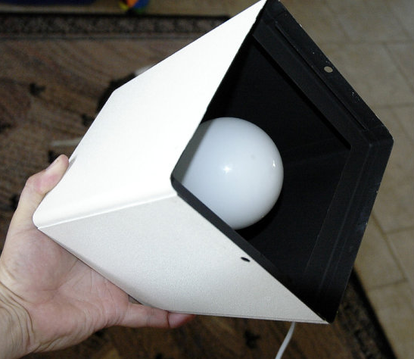
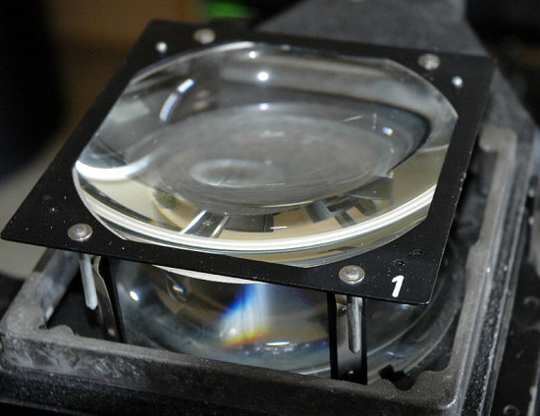
Zvětšovací přístroj

Slide 17
Zvětšovací přístroj

Slide 18
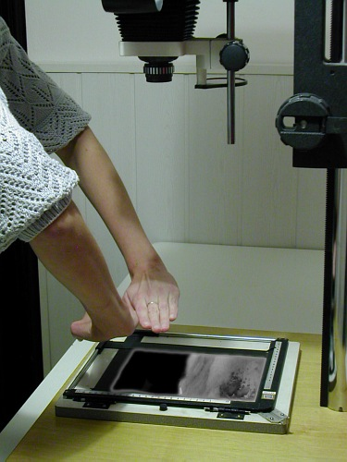
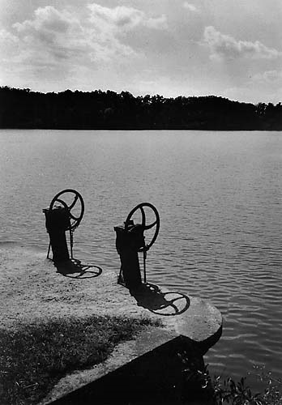
Nadržování a vykrývání fotografií

Slide 19
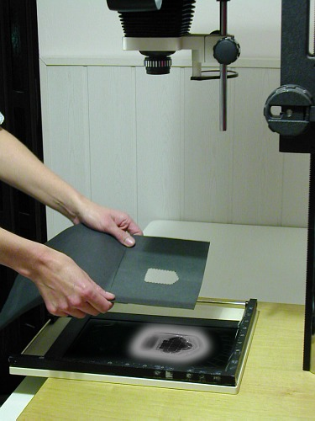
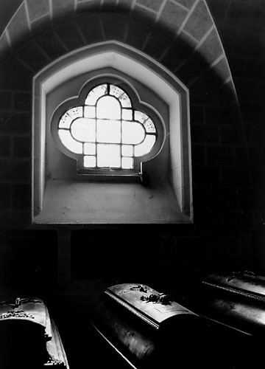
Nadržování a vykrývání fotografií

Slide 20
Restituce sbíhavých linií
a) nakloněním průmětny; b) nakloněním zvětšovacího přístroje; c) nakloněním negativu a průmětny

Slide 21
Pozitivní vývojka
Vývojka pro fotopapíry
metol 2 g
hydrochinon 6 g
siřičitan sodný 25 g
uhličitan sodný 33 g
bromid draselný 0,5 g
1,2,3 benztriazol 0,08 g
voda do 1000 ml

Slide 22
Trvanlivost
Do záručního data ručí výrobce za vlastnosti materiálu, může se ale obvykle při správném skladování používat i několik let po záruční době.
S časem se snižuje citlivost a strmost, roste závoj.
Teplota skladování do 18°C, případně v chladničce (zejména infra a barevné materiály) – před použitím nutná temperace. Možné i v mrazničce. Některé materiály mají předepsanou nižší skladovací teplotu (8 – 13 °C)
Vlhkost do 70% rel. V originálním obalu, jinak v obalu se silikagelem (tropy).
Je nutné chránit citlivé vrstvy i před stopovými obsahy fotochemicky aktivních látek sulfanu, amoniaku, peroxidu vodíku, formaldehydu, terpentýnového oleje v ovzduší (např. neskladovat v novém nábytku – pryskyřice, terpentýn, formaldehydová lepidla)

Slide 23
Poškození fotografických materiálů
Vady fotografických podložek
Mechanické poškození
usazování nečistot a zaprášení, častá neopatrná manipulace
Fyzikální poškození
kroucení až borcení podložky je způsobeno změnami teploty a vlhkosti prostředí; zejména vysokou teplotou a nízkou vlhkostí.
Chemické poškození
„octový“ syndrom (hydrolytický rozklad acetátové podložky)
hydrolýza nitrátu celulosy za uvolnění kyseliny dusičné
koroze poměrně vysoce trvanlivých skleněných podložek bývá zapříčiněna vysokou vlhkostí a alkalickým prostředím pH > 9

Slide 24
Poškození fotografických materiálů
Vady emulzní vrstvy
Odchlipování želatinové emulzní vrstvy
změny teploty a vlhkosti okolního prostředí (v případě vysoké teploty nebo nízké vlhkosti se - polymerní emulze smršťuje, v obráceném případě se rozpíná až botná)
fyzikální poškození fotografické podložky
nesprávné zpracování fotografie (nevhodná teplota zpracovatelských lázní).
Želatinová emulze může chemicky degradovat působením atmosférických polutantů (oxidů síry a dusíku)
Praskání emulze nebo její úplný rozpad (u albuminových emulzí)

Slide 25
Poškození fotografických materiálů
Oxidace kovového stříbra
Působení vzdušného kyslíku, ozónu nebo peroxidů uvolňovaných z okolním materiálů
zbytkové sloučeniny síry z nedokonalého vyprání (komplexní stříbrné soli, siřičitany) způsobují vznik žlutých až hnědých skvrn nebo závoje na povrchu emulzní vrstvy
Působení kyslíku a vzdušné vlhkosti na kovové stříbro v přítomnosti sloučenin síry vede ke změně černého kovového stříbra na hnědý sulfid stříbrný Ag₂S
Posledním stádiem chemické přeměny kovového stříbra ve sloučeniny stříbra je formování kovově lesklých ploch, tzv. zrcadel na povrchu emulze

Slide 26
Poškození fotografických materiálů
Vznik skvrn a povlaků
Bílé až nažloutlé skvrny jsou jemné částečky síry vzniklé rozkladem síranů (vysoká kyselost ustalovače a nízká koncentrace siřičitanu sodného ve vyvolávací lázni).
Bílý práškovitý povlak na povrchu emulze (tvořený sirnatanem sodným Na₂SO₂ nebo siřičitanem hlinitým Al₂(SO₃)₃ ) vzniká v případě utvrzování emulze pomocí kamence draselného v málo kyselé ustalovací lázni.
Modrozelené skvrny vznikají při vytvrzování želatiny síranem chromitodraselným (skvrny jsou tvořeny hydroxidem chromitým Cr(OH)₃).
Dichroický povlak vzniká někdy po znečistění vývojky ustalovačem a naopak. Na povrchu fotozáznamu se tvoří povlak, projevující se v odraženém světle kovovým barevným leskem
Mikrobiologická destrukce - v emulzi vznikají důlky a jamky vlivem rozkladu fotografické želatiny mikroorganismy (plísně, bakterie)

Slide 27
Konzervování a restaurování
Mechanické čištění
antistatické štětce
organická rozpouštědla (např. trichloretan, isopropylalkohol) - odstranění mastné špíny
voda s přídavkem detergentu a důkladné vyprání
Pozn.: Čistění fotomateriálů mokrou cestou vyžaduje vždy jejich šetrné vysušení.
Eliminace rýh v emulzní vrstvě a odstranění vmáčklých prachových částic
bobtnáním emulze ve vodě (pH kolem 10)
dokonalé proprání v proudící vodě o teplotě kolem 20 ºC sušení
Pozn.: Tato mokrá cesta čistění je však vyloučena v případě fotomateriálů, které nemají vytvrzenou želatinu (např. fotografie z předminulého století)

Slide 28
Konzervování a restaurování
Odstraňování skvrn a povlaků
5% roztokem uhličitanu sodného Na₂CO₃ nebo roztokem kyseliny octové (v případě ve vodě nerozpustného bílého práškovitého povlaku na povrchu emulzní vrstvy)
lázní thiomočoviny s přídavkem kyseliny octové (v případě žlutého až hnědého závoje na povrchu emulzní vrstvy)
2 - 3% roztokem hydroxidu sodného NaOH (v případě modrozelených skvrn na povrchu emulzní vrstvy)
namočením fotomateriálu (10 - 20 min), jeho ustálením (10 min), následným praním (30 - 45 min), vložením do roztoku Na₂CO₃ (1 min), opětovným praním (20 min) a konečným utvrzením ve formaldehydu (v případě žlutých až hnědých skvrn způsobených nedokonalým ustálením fotografii)
Po aplikaci chemických čistících roztoků je nutné fotomateriál důkladně vyprat.

Slide 29
Konzervování a restaurování
Stříbrná zrcadla
Odstranění etanolem nebo alkoholickým roztokem jódu (1 g jódu na 1000 ml etanolu), příp. gumou.
Vybledlý fotografický obraz - zesilování chemické
tzv. bělení (pomocí roztoku Hg₂Cl₂ se kovové stříbro převede na AgCl) a opětovně se vyvolá pomocí roztoku amoniaku, Na₂SO₃ a nebo běžné vývojky).
Pozn.: jde v podstatě o proces rehalogenace a je možné použít i jiné chemické sloučeniny (např. komerční zesilovače)

Slide 30
Konzervování a restaurování
Mechanická poškození fotografií (pomačkání nebo doplnění chybějící části podložek)
opravy drobných prasklin - japonským papírem
doplnění chybějících částí fotografickým papírem (100% bavlněné vlákno, neutrální pH) tzv. Photostore Photographic Paper
Použitá lepidla: ethery celulosy, škrob
Lepení emulzní vrstvy k podložce
odchlíplá emulze je nejprve zvlhčena
poté se na podložku nanese lepidlo a po odpaření rozpouštědla se emulze přitiskne k podložce
Použitá lepidla: fotografická želatina nebo ethery celulosy

Slide 31
Doporučovaná kvalita vzduchu v archivech
Polutant Koncentrace [μgm ⁻³]
SO₂ ≤ 1
Jemné částice ≤ 75
O₃ ≤ 25
CO₂ ≤ 4.5
NO_{x} ≤ 5
HCl kontrola
CH₃ COOH kontrola
HCHO kontrola

Slide 32
Materiál vhodný pro archivaci
Atlantis Silversafe Photostore Programme
Požadavky na složení papírového obalu pro dlouhodobé uložení:
složení: 100% bavlna s dlouhými vlákny
splnění testu ztráty lesku stříbra
splnění testu fotografické aktivity dle ISO 18916
klížení: alkylketendimery
obsah redukovatelné síry: menší než 2 ppm (parts per million)
nepřítomnost chloridových aniontů
splnění Gurleyova testu porosity
pH studeného výluhu: 6,0
obsah popele: při plošné hmotnosti 40 gm⁻² .....0,025 %
při plošné hmotnosti 120 gm⁻² .....0,019 %
bez alkalické reservy
hlazený povrch
dostupné tři plošné hmotnosti
barva: bílá bez optických zjasňovačů
Pozn.: z katalogu Britské firmy ATLANTIS®

Slide 33
Materiál vhodný pro archivaci
FOTOARCHIV firmy EMBA Paseky
složení: 50 % bavlny a 50 % chemické buničiny
splnění testu fotografické aktivity dle ISO 18916
klížení: alkylketendimery
obsah redukovatelné síry: menší než 1 ppm
pH studeného výluhu: 7,5
obsah plnidel: nízký obsah popele
barva: bílá bez optických zjasňovačů
hlazený povrch
plošná hmotnost 80 - 90 gm⁻²

